Slide 1

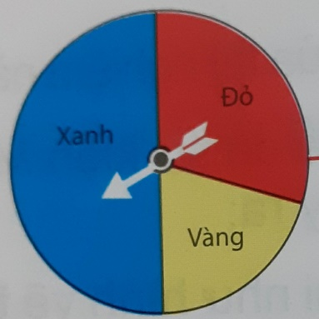
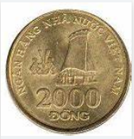
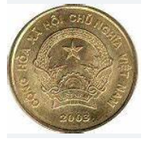
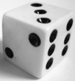
“Xác suất” trong chương trình toán 6
Vòng quay may mắn
Tung đồng xu
Tung xúc xắc
Xác xuất thực nghiệm
Notes:
Trong chương trình lớp 6, các em đã được làm quen với một số trò chơi thí nghiệm đơn giản có yếu tố ngẫu nhiên như trò chơi Vòng quay May mắn, Tung đồng xu, Tung xúc xắc. Và biểu diễn khả năng thắng hay thua, thành công hay thất bại bằng một con số gọi là xác xuất thực nghiệm.

Slide 2
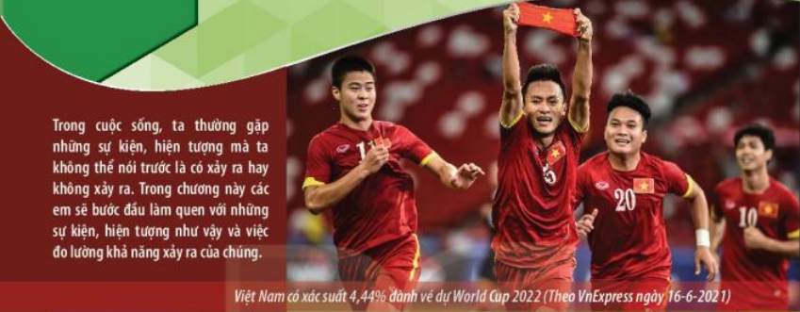
CHƯƠNG VIII. LÀM QUEN VỚI BIẾN CỐ
VÀ XÁC SUẤT CỦA BIẾN CỐ
- Bài 29. Làm quen với biến cố (2 tiết)
- Bài 30. Làm quen với xác suất của biến cố (2 tiết)
- Luyện tập chung (1 tiết)
- Bài tập cuối chương (1 tiết)
Notes:
- Nối tiếp mạch kiến thức trên, trong chương trình toán 7, các em sẽ được làm quen với các sự vật hiện tượng mà ta không thể nói trước nó có xảy ra hay không xảy ra (Ví dụ như sự kiện “Việt Nam dành vé dự World Cup 2022”) cũng như đo lường khả năng xảy ra của nó (xác suất của sự kiện Việt Nam dành vé dự World Cup 2022 là 4,44%) thông qua nội dung chương 8. Làm quen với biến cố và xác suất của biến cố.
- Chương VIII gồm hai bài học, một bài Luyện tập chung và Bài tập cuối chương với thời lượng là 6 tiết.

Slide 3

HOẠT ĐỘNG 1: KHỞI ĐỘNG
Phó chủ tịch UBND tỉnh Quảng Nam trả lời phỏng vấn: “Dự báo chính xác thời điểm xảy ra sạt lở đất do mưa lớn tại huyện Nam Trà My là không thể”.
(Theo VnExpress,
ngày 10-11-2020)
Cho nguồn tin sau:
Ta không thể biết trước được hiện tượng sạt lở đất sau mưa lớn có xảy ra hay không.
Notes:
? Ta có thể biết trước được hiện tượng sạt lở đất sau mưa lớn có xảy ra hay không?

Slide 4

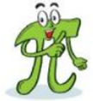
Có các sự kiện, hiện tượng ta không thể biết trước được nó có xảy ra hay không, như hiện tượng “xảy ra sạt lở đất sau mưa lớn”.
Nhưng cũng có các sự kiện, hiện tượng ta có thể biết trước được chắc chắn nó có xảy ra hay không xảy ra đấy!
Trong bài học này chúng ta cùng đi tìm hiểu về các sự kiện,
hiện tượng đó.

Slide 5



NOTES
Tiết….
BÀI 29. LÀM QUEN VỚI BIẾN CỐ (tiết 1)
MATH
Giáo viên:……
Email:…….

Slide 6
HOẠT ĐỘNG 2: HÌNH THÀNH KIẾN THỨC

Slide 7
Bài 29: Làm quen với biến cố (tiết 1)
HĐ1: Tìm các sự kiện, hiện tượng không thể biết được chắc chắn có xảy ra hay không xảy ra.
HĐ2: Tìm các sự kiện, hiện tượng có thể biết trước được chắc chắn có xảy ra hay không xảy ra.
Đọc các sự kiện, hiện tượng sau:
Các sự kiện, hiện tượng có thể biết trước được chắc chắn có xảy ra hay không xảy ra là: sự kiện, hiện tượng 2, 5.
1. Mức nước lũ trên sông Hồng trong tháng Bảy sang năm trên mức báo động .
2. Ngày mai Mặt trời mọc ở phía Tây.
3. Có sáu cơn bão đổ bộ vào nước ta trong năm tới.
4. Khi gieo hai con xúc xắc thì số chấm xuất hiện trên cả hai con xúc xắc đều là .
5. Khi gieo một con xúc xắc thì số chấm xuất hiện trên con xúc xắc bé hơn .
1. Mức nước lũ trên sông Hồng trong tháng Bảy sang năm trên mức báo động .
2. Ngày mai Mặt trời mọc ở phía Tây.
3. Có sáu cơn bão đổ bộ vào nước ta trong năm tới.
4. Khi gieo hai con xúc xắc thì số chấm xuất hiện trên cả hai con xúc xắc đều là .
5. Khi gieo một con xúc xắc thì số chấm xuất hiện trên con xúc xắc bé hơn .
Các sự kiện, hiện tượng không thể biết được chắc chắn có xảy ra hay không xảy ra là sự kiện, hiện tượng 1,3,4.
1. Mức nước lũ trên sông Hồng trong tháng Bảy sang năm trên mức báo động .
2. Ngày mai Mặt trời mọc ở phía Tây.
3. Có sáu cơn bão đổ bộ vào nước ta trong năm tới.
4. Khi gieo hai con xúc xắc thì số chấm xuất hiện trên cả hai con xúc xắc đều là .
5. Khi gieo một con xúc xắc thì số chấm xuất hiện trên con xúc xắc bé hơn .
Notes:
Thảo luận theo bàn

Slide 8

Bài 29: Làm quen với biến cố (tiết 1)
1. Biến cố.

- Các hiện tượng, sự kiện trong tự nhiên, cuộc sống được gọi chung là biến cố.
- Biến cố chắc chắc là biến cố biết trước được luôn xảy ra.
- Biến cố không thể là biến cố biết trước được không bao giờ xảy ra.
- Biến cố ngẫu nhiên là biến cố không thể biết trước được có xảy ra hay không.

Slide 9
Bài 29: Làm quen với biến cố (tiết 1)
? Biến cố nào là biến cố chắc chắn, biến cố không thể, biến cố ngẫu nhiên?
1. Mức nước lũ trên sông Hồng trong tháng Bảy sang năm trên mức báo động .
2. Ngày mai Mặt trời mọc ở phía Tây.
3. Có sáu cơn bão đổ bộ vào nước ta trong năm tới.
4. Khi gieo hai con xúc xắc thì số chấm xuất hiện trên cả hai con xúc xắc đều là .
5. Khi gieo một con xúc xắc thì số chấm xuất hiện trên con xúc xắc bé hơn .
1. Mức nước lũ trên sông Hồng trong tháng Bảy sang năm trên mức báo động .
2. Ngày mai Mặt trời mọc ở phía Tây.
3. Có sáu cơn bão đổ bộ vào nước ta trong năm tới.
4. Khi gieo hai con xúc xắc thì số chấm xuất hiện trên cả hai con xúc xắc đều là .
5. Khi gieo một con xúc xắc thì số chấm xuất hiện trên con xúc xắc bé hơn .
Giải

* Biến cố chắc chắn:
Biến cố 5
* Biến cố không thể:
Biến cố 2
* Biến cố ngẫu nhiên:
- Biến cố 1
- Biến cố 3
- Biến cố 4

Slide 10
HOẠT ĐỘNG 3: LUYỆN TẬP

Slide 11

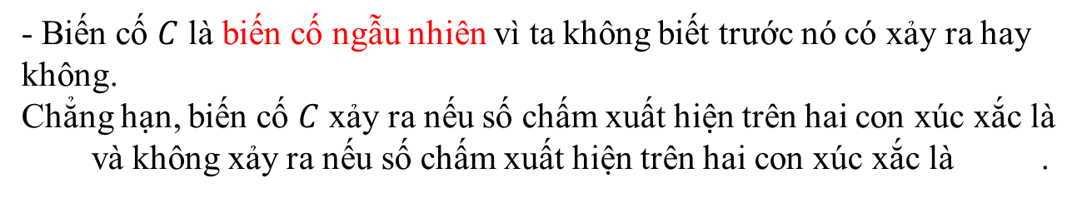
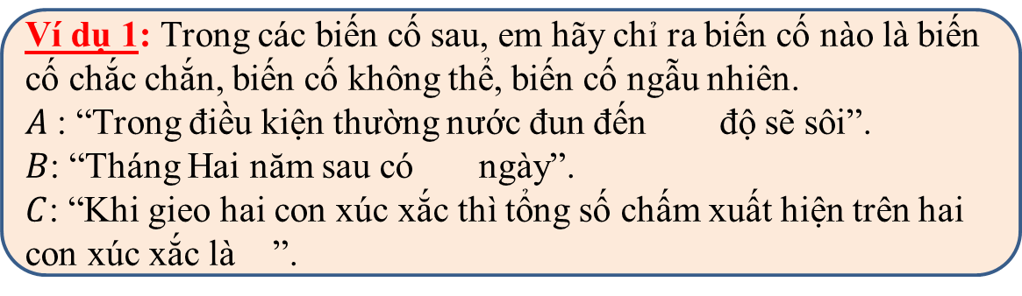
Bài 29: Làm quen với biến cố (tiết 1)
Ví dụ 1: Trong các biến cố sau, em hãy chỉ ra biến cố nào là biến cố chắc chắn, biến cố không thể, biến cố ngẫu nhiên.
$A$: “Trong điều kiện thường nước đun đến độ sẽ sôi”.
$B$: “Tháng Hai năm sau có ngày”.
$C$: “Khi gieo hai con xúc xắc thì tổng số chấm xuất hiện trên hai con xúc xắc là ”.

Giải
- Biến cố $A$là biến cố chắc chắc vì nó luôn xảy ra.
- Biến cố $B$ là biến cố không thể vì nó không bao giờ xảy ra.
- Biến cố $C$ là biến cố ngẫu nhiên vì ta không biết trước nó có xảy ra hay không.
Chẳng hạn, biến cố $C$ xảy ra nếu số chấm xuất hiện trên hai con xúc xắc là
và không xảy ra nếu số chấm xuất hiện trên hai con xúc xắc là .
Notes:
Hoạt động cá nhân

Slide 12






Bài 29: Làm quen với biến cố (tiết 1)
Luyện tập 1: Chọn từ thích hợp (ngẫu nhiên, chắc chắn, không thể) thay vào dấu ? để được câu đúng.

Giải
1. Vuông và tròn mỗi người gieo một con xúc xắc. Biến cố “Tổng số chấm xuất hiện trên hai con xúc xắc là một số lớn hơn ” là biến cố
$$1$$
chắc chắn.
…?….
$$7$$
- Biến cố “Tổng số chấm xuất hiện trên hai con xúc xắc bằng ” là biến
cố
ngẫu nhiên.
…?….
2. Một túi đựng các quả cầu được ghi số . Lấy ngẫu nhiên
một quả cầu trong túi.
$$3$$
…?….
- Biến cố “Lấy được quả cầu có ghi số chia hết cho ” là biến cố
chắc chắn.
$$7$$
…?….
- Biến cố “Lấy được quả cầu có ghi số chia hết cho ” là biến cố
không thể.
Notes:
Hoạt động nhóm đôi

Slide 13


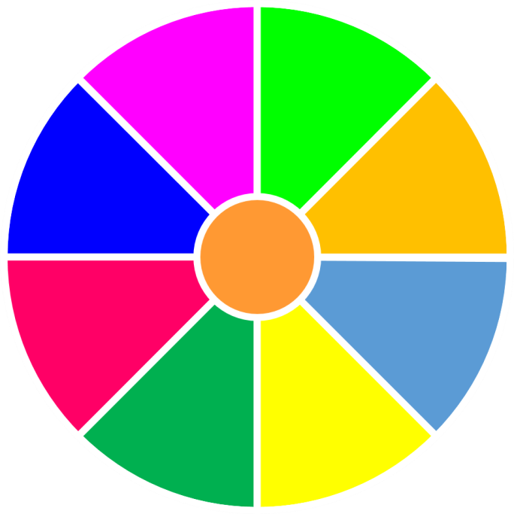



CHIẾC NÓN
KÌ DIỆU
Điểm 8
Phần thưởng
Tràng pháo tay
Mất lượt
1
2
3
Điểm 10
Điểm 9
Phần thưởng
Thêm lượt
4
5
6
Luật chơi
QUAY

Slide 14
Hướng dẫn chơi:
Mỗi học sinh xung phong chọn tùy ý một câu hỏi trong bộ câu hỏi đã cho và trả lời.
Trả lời đúng học sinh được quay nhận thưởng.
Trả lời sai phải nhường lại quyền trả lời cho bạn khác.
Thời gian chơi: 30 giây vừa đọc câu hỏi và trả lời câu hỏi
QUAY VỀ

Slide 15




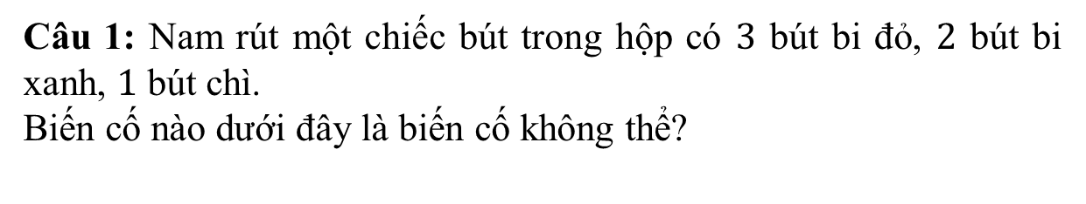
Câu 1: Nam rút một chiếc bút trong hộp có $3$ bút bi đỏ, $2$ bút bi xanh, $1$ bút chì.
Biến cố nào dưới đây là biến cố không thể?
A. Biến cố “Nam rút được một bút bi đỏ”.
B. Biến cố “Nam rút được một bút bi xanh”.
C. Biến cố “Nam rút được một bút bi đen”.
D. Biến cố “Nam rút được một bút chì”.
QUAY VỀ
Hết giờ
0
5
1
3
4
6
7
8
2
10
9

Slide 16

Câu 2: Biến cố ngẫu nhiên là biến cố
A. Không biết trước được có xảy ra hay không
B. Biết trước được luôn xảy ra.
C. Biết trước được không bao giờ xảy ra.
Hết giờ
0
5
1
3
4
6
7
8
2
10
9
QUAY VỀ

Slide 17

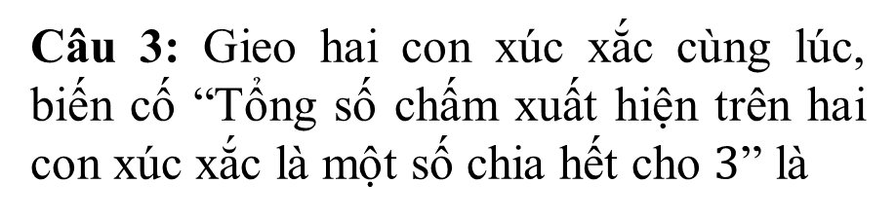
Câu 3: Gieo hai con xúc xắc cùng lúc, biến cố “Tổng số chấm xuất hiện trên hai con xúc xắc là một số chia hết cho $3$” là
A. Biến cố chắc chắn
B. Biến cố ngẫu nhiên
C. Biến cố không thể
Hết giờ
0
5
1
3
4
6
7
8
2
10
9
QUAY VỀ

Slide 18


Câu 4: Trong túi có bốn gói kẹo gồm các vị : vị cam, vị dâu, vị nho, vị xoài. An lấy hai gói kẹo trong túi. Biến cố không thể là biến cố nào trong các biến cố sau:
A. Biến cố “Hai gói kẹo An bốc có vị cam, vị nho”.
B. Biến cố “Hai gói kẹo An bốc có vị cam, vị dâu”.
C. Biến cố “Hai gói kẹo An bốc có vị xoài, vị nho”.
D. Biến cố “Hai gói kẹo An bốc có vị xoài, vị chuối”.
Hết giờ
0
5
1
3
4
6
7
8
2
10
9
QUAY VỀ

Slide 19
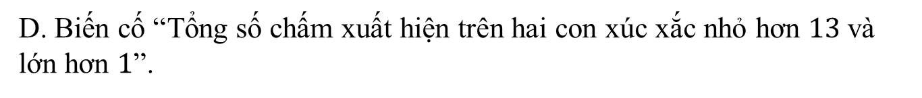
Câu 5: Tung hai con xúc xắc cùng một lúc, sau đó quan sát kết quả. Biến cố chắc chắn là biến cố nào trong các biến cố sau:
Biến cố “Tổng số chấm xuất hiện trên hai con xúc xắc lớn hơn $13$”.
B. Biến cố “Tổng số chấm xuất hiện trên hai con xúc xắc là một số chẵn”.
C. Biến cố “Tổng số chấm xuất hiện trên hai con xúc xắc là một số lẻ”.
D. Biến cố “Tổng số chấm xuất hiện trên hai con xúc xắc nhỏ hơn $13$ và lớn hơn $1$”.
0
5
1
3
4
6
7
8
Hết giờ
2
10
9
QUAY VỀ

Slide 20
Câu 6: Biến cố “Ngày mai có mưa rào và giông ở Hải Phòng ” là
A. Biến cố chắc chắn.
B. Biến cố không thể.
C. Biến cố ngẫu nhiên.
Hết giờ
0
5
1
3
4
6
7
8
2
10
9
QUAY VỀ

Slide 21
HOẠT ĐỘNG 4: VẬN DỤNG

Slide 22










Bài 8.1 (SGK - 50): Minh lấy ngẫu nhiên một viên bi trong một túi đựng viên bi trắng và viên bi đen có cùng kích thước. Trong các biến cố sau, biến cố nào là biến cố chắc chắn, biến cố không thể hay biến cố ngẫu nhiên?
$$5$$
$$5$$
$A$: “Minh lấy được viên bi màu trắng”.
$B$: “Minh lấy được viên bi màu đen”.
$C$: “Minh lấy được viên bi màu trắng hoặc màu đen”.
$D$: “Minh lấy được viên bi màu đỏ”.

Giải
Biến cố ngẫu nhiên là biến cố $A,$ .
$$B$$
Biến cố chắc chắn $là biến cố C.$
Biến cố không thể là biến cố $D$.
Notes:
Hoạt động cá nhân

Slide 23
HƯỚNG DẪN VỀ NHÀ
1. Học bài theo vở ghi và SGK.
2. Làm bài tập 8.2 (SGK- Trang 50).
3. Đọc trước ví dụ 2, luyện tập 2, thử thách nhỏ (SGK trang 49,50) để tiết sau học tiếp.

